Slide 1
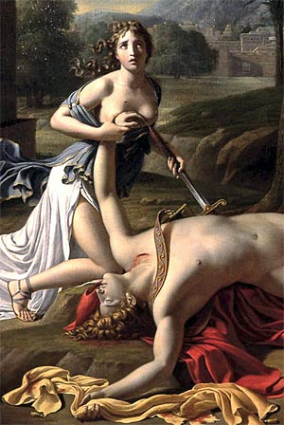
Pyrame et Thisbé

Slide 2
Les Métamorphoses d’Ovide
Pyrame et Thisbé sont deux personnages issues des Métamorphoses d’Ovide (Publius
Ovidius Naso : 43 av. J.C. – 18 ap. J.C.). Celui-ci est né à Sulmone dans les Abruzzes en
Italie centrale. Dès son plus jeune âge, il s’intéresse à l a poésie. Il est principalement
connu pour ses recueils de poèmes : les Amours, les Héroïdes, L’Art d’aimer ainsi qu’une
pièce de théâtre : Médée.
Les Métamorphoses sont constituées de 246 fables en 15 livres et de 12 000 vers. Ovide
considérait ce long poème mythologique comme son chef d’œuvre. Le monde de ce poème
est peuplé d’animaux, de végétaux, de minéraux, de dieux incarnant des phénomènes
naturels ainsi que de monstres et de héros mythologiques.
Hercule, Persée et Andromède, Jupiter et Europe, Le Déluge, Ariane et le Minotaure, Dédale
et Icare sont certaines des fables les plus célèbres composant le recueil des Métamorphoses.

Slide 3
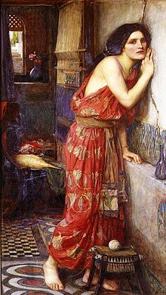
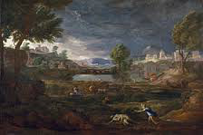
Cette fable a notamment inspiré des opéras comme Pyrame et Thisbé, une tragédie lyrique en cinq actes représentée de 1726 à 1771. Elle a également inspiré des peintres comme Hans Baldung Grien, Nicolas Poussin et Andrea Boscoli.
Cette fable d’Ovide est aussi à l’origine de la tragédie de Shakespeare, Roméo et Juliette.

Slide 4
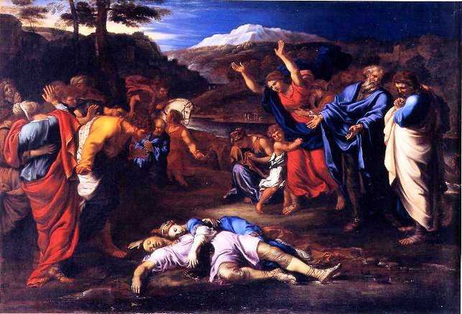
Pyrame et Thisbé
Pyrame et Thisbé étaient deux jeunes voisins babyloniens qui s’aimaient réciproquement. Cependant, leurs parents étaient contre leur union mais cela ne les empêchait pas de se fréquenter. En effet, ils se parlaient à travers une fissure dans le mur mitoyen de leur jardin.
Une nuit, ils décidèrent de se retrouver au pied d’un mûrier dont les fruits étaient blancs pour s’enfuir ensemble. Thisbé arriva la première mais une lionne attirée par son odeur survint. La jeune fille se cacha dans une caverne, laissant tomber dans sa fuite, son foulard. Le félin le déchiqueta, le tachant du sang de sa précédente proie. Pyrame arriva alors et crut sa bien-aimée dévorée en voyant son foulard maculé de sang. Fou de désespoir, il se planta son glaive dans le cœur. Thisbé, remise de sa frayeur revint auprès du murier, découvrit le cadavre encore chaud de Pyrame et se donna la mort avec le même glaive.
Le sang des amoureux se mêla au pied de l'arbre et les racines s'en abreuvèrent. Depuis ce drame les fruits du mûrier qui étaient blancs à l'origine sont devenus de couleur sombre et leur jus pourpre.
Les parents des jeunes amants décidèrent alors de les réunir pour toujours en réunissant leurs cendres dans la même urne et en hommage, leurs noms furent donnés à deux fleuves d’Asie Mineure.

Slide 5
Comparaison avec l’œuvre de Shakespeare : Roméo et Juliette
Points communs :
Il s’agit de deux histoires d’amour impossible.
Les familles des amants sont contre leur union.
Ils planifient de s’échapper pour vivre leur amour.
Dans les deux œuvres, les protagonistes meurent à la fin à cause d’une incompréhension de la part de l’homme.

Slide 6
b) Différences :
Les familles de Roméo et Juliette sont ennemies, celles de Pyrame et Thisbé sont seulement voisines.
Dans l’œuvre de Shakespeare, les amants sont aidés par leurs adjuvants.
Roméo et Juliette se sont mariés avant leur décès.
Les histoires ne se situent pas au même endroit (Babylone et Vérone) et à deux époques différentes (Antiquité et Epoque moderne).
Roméo et Juliette est une pièce de théâtre alors que Pyrame et Thisbé est une fable écrite en vers.

